Slide 1
义务教育人教版六年级上册
百分数（一）
6
第5课时 求比一个数多（少）百分之几
的数是多少
www.youyi100.com
www.youyi100.com
www.youyi100.com
www.youyi100.com
www.youyi100.com
www.youyi100.com
www.youyi100.com
www.youyi100.com
www.youyi100.com
优翼

Slide 2

复习导入
学校图书室原有图书1400册，今年图书册数增加了 。现在图书室有多少册图书？
确定单位“1”，并根据数量关系列式：
3
1400×（1+ ）
25
3
如果把题中的 改写成12%，解题思路是否会发生变化呢？
25

Slide 3


探究新知
(教材P88 例4)
知识点：求比一个数多（少）百分之几的数是多少
学校图书室原有图书1400册，今年图书数量增加
了12%。现在图书室有多少册图书？
1400册
原有：
把“1400册”
看作单位“1”。
12％
今年：
？

Slide 4
1400册
原有：
12％
今年：
？
方法一：
先求出增加的图书数量。
1400×12%=168（册）
1400+168=1568（册）

Slide 5
1400册
原有：
12％
今年：
？
方法二：
先求今年图书册数是去年的百分之几。
1400×（1+12%）
=1400×112%
=1568（册）
今年图书册数是去年的（1+12%）。
答：现在图书室有1568册图书。

Slide 6

(教材P89 做一做T1)
龙泉镇去年有小学生2800人，今年比去年减少了0.5%。今年有小学生多少人？
2800×（1－0.5%）=2786（人）
答：今年有小学生2786人。

Slide 7
巩固运用
(教材P91 练习十九T8)
1.曙光小学以往的跳高纪录是1.3m，本次比赛
中王平的跳高成绩比这一纪录高了10%。王
平的跳高成绩是多少?
1.3×（1+10%）=1.43（米）
答：王平的跳高成绩是1.43米。

Slide 8
(教材P91 练习十九T9)
2. 袁隆平院士是我国著名科学家，被誉为“杂交水
稻之父”。2021年,袁隆平院士指导的杂交水稻
示范片双季稻年平均产量达到了每公顷24.06 t，
比攻关目标高了约7 %。攻关目标约是每公顷多
少吨?（得数保留一位小数。)
24.06÷（1+7% ）≈22.5（吨）
答：攻关目标约是每公顷22.5吨。

Slide 9
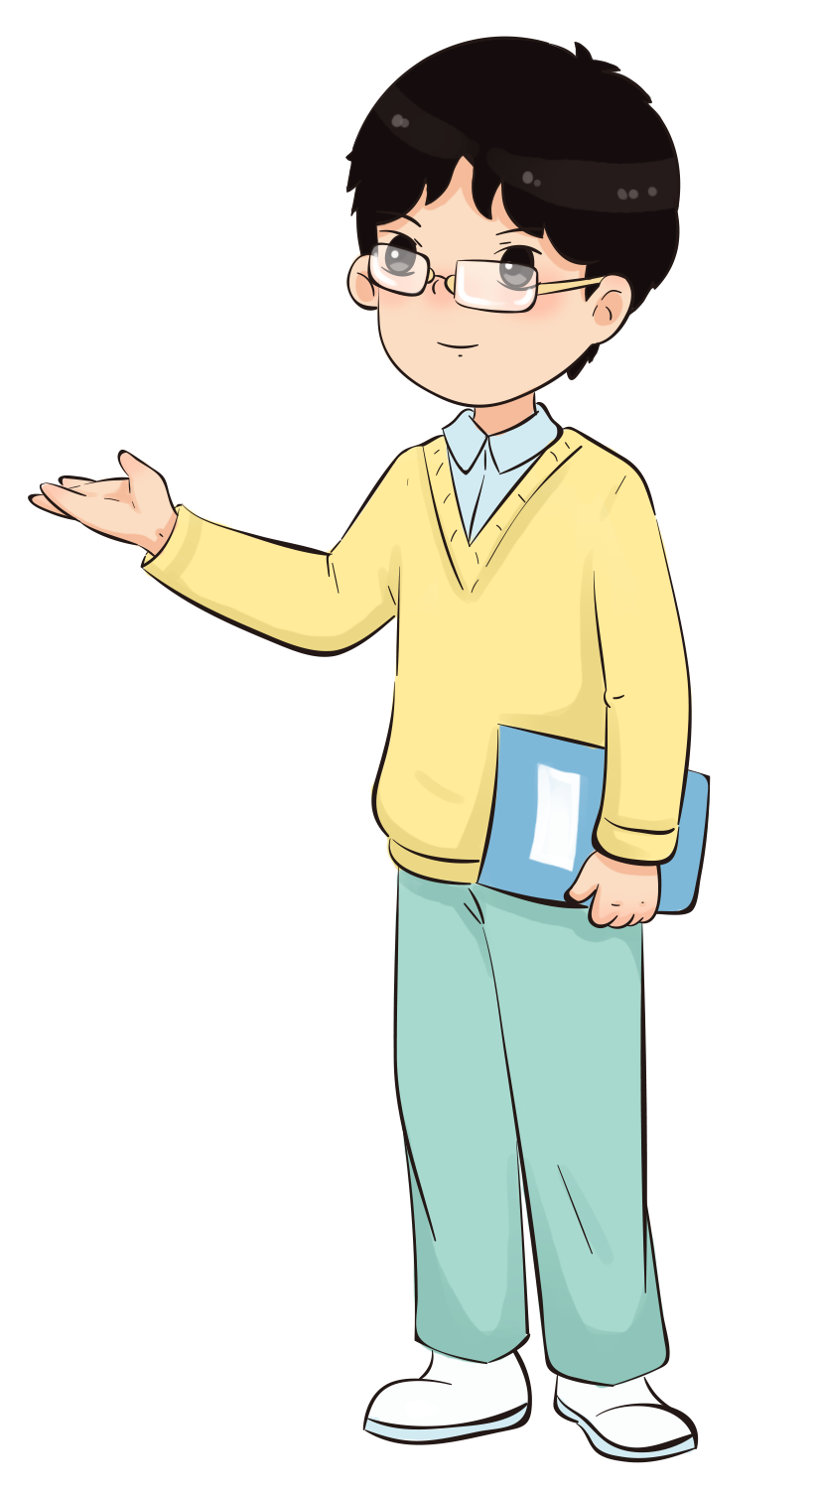
课堂小结
通过这节课的学习，
你有什么收获?

Slide 10
课后作业
1.从课后习题中选取；
2.完成练习册本课时的习题。

